Slide 1
Hands-On Machin Learning
With Scikit-Learn,
Keras & TensorFlow
copyright © all rights reserved papatalabs

Slide 2
Hands-On Machine Learning 1장
01
머신러닝 이란?
Index
02
왜 사용하는가
03
머신러닝 시스템의 종류
04
머신러닝 예제
05
도전 과제
06
테스트와 검증

Slide 3
01
머신러닝 이란?
머신 러닝(Machine Learning,기계 학습)
경험을 통해 자동으로 개선하는 컴퓨터 알고리즘
기계가 일일이 코드로 명시하지 않은 동작을
데이터로부터 학습하여 실행할 수 있도록 하는 알고리즘

Slide 4
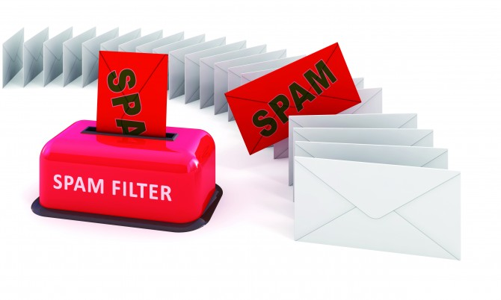
01
머신러닝 이란?

Slide 5
01
머신러닝 이란?
이메일 (E-mail)
네트워크, 그 중에서도 주로 인터넷을 이용한 메시지 송수신 규약.
비 휘발성이고, 비교적 보안이 높아
업무적 커뮤니케이션 수단으로써 가장 중요한 수단

Slide 6
01
머신러닝 이란?
스팸 메일
불특정 다수에게 무차별적으로 발송하는 홍보 목적의 이메일
대부분 광고의 성질을 띄며, 컴퓨터 바이러스 전파의 수단으로도 사용됨
하나하나 수신 거부하기에는 양이 많은 경우
필터를 통해 격리 및 처리한다.

Slide 7
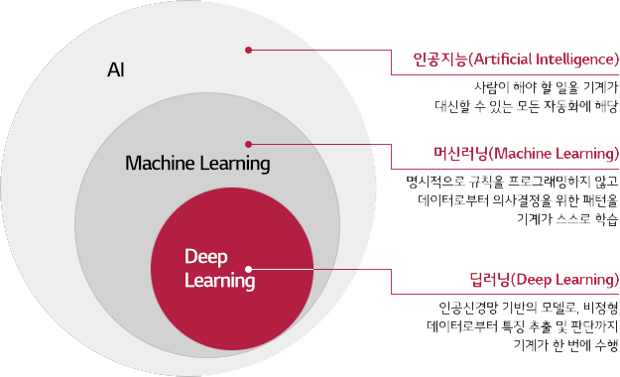
01
머신러닝 이란?

Slide 8
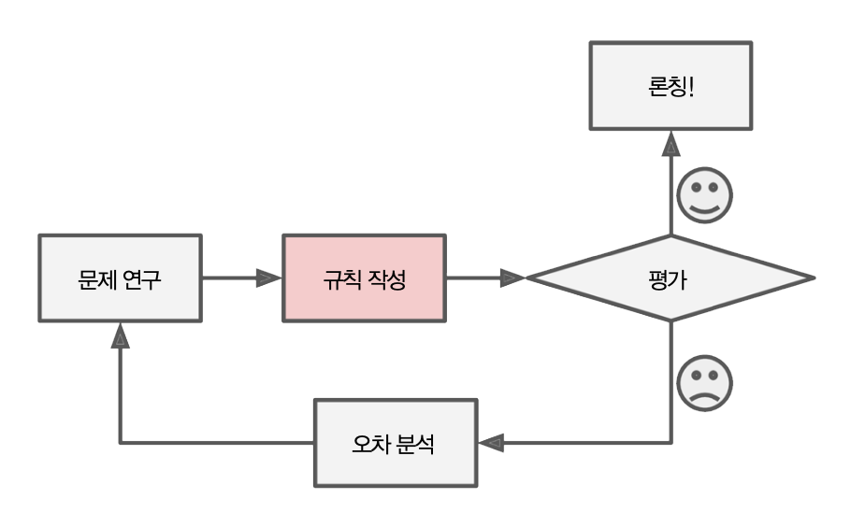
02
머신러닝 이 필요한 이유
전통적인 프로그래밍

Slide 9
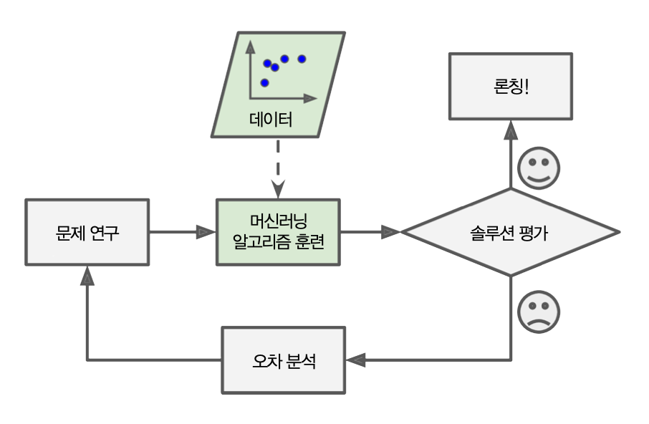
02
머신러닝 이 필요한 이유
머신러닝

Slide 10

03
머신러닝 시스템의 종류
사람이 감독하에 훈련하는가
실시간으로 학습을 하는가
지도 학습
비지도 학습
준 지도 학습
강화 학습
온라인 학습
배치 학습
예측 모델을 사용하는가
사례 기반 학습
모델 기반 학습

Slide 11
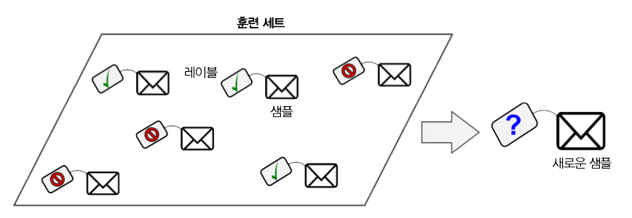
03
머신러닝 시스템의 종류
분류
특성을 사용한 데이터 분류
스팸 분류를 위한 레이블된 훈련 세트
특성 : 소속 정보, 특정 단어 포함 여부 등
레이블 : 스팸 여부

Slide 12
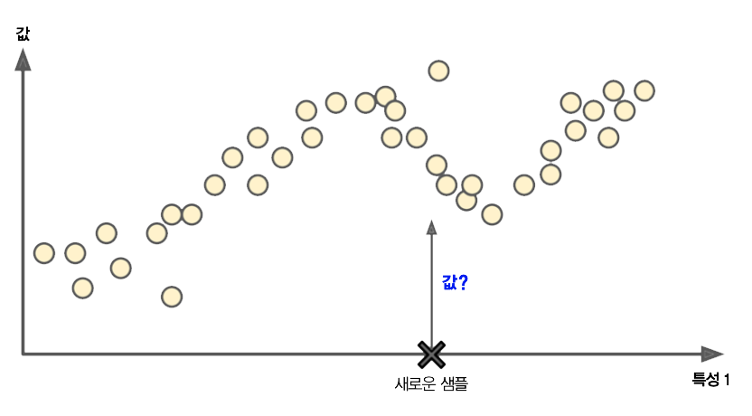
03
머신러닝 시스템의 종류
회귀
특성을 사용하여 타깃 수치 예측
중고차 가격 예측
특성 : 주행거리, 연식, 브랜드 등
레이블 : 중고차 가격

Slide 13
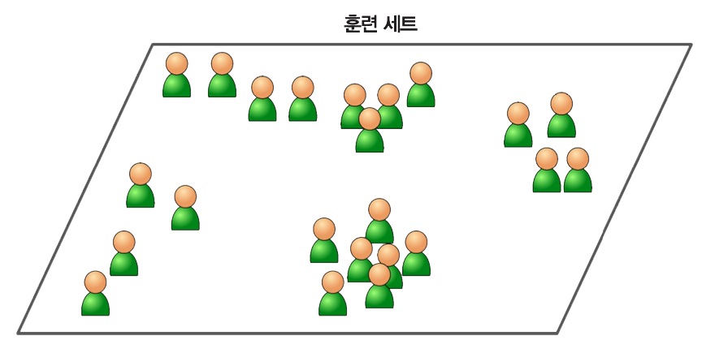
03
머신러닝 시스템의 종류
비지도 학습
레이블 없는 훈련 데이터를 이용하여 시스템 스스로 학습
대표적 비지도 학습:
군집
시각화
차원 축소
연관 규칙 학습

Slide 14
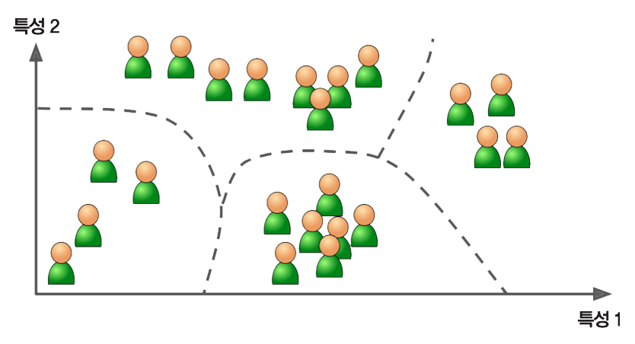
03
머신러닝 시스템의 종류
군집
데이터를 비슷한 특징을 가진 몇 개의 그룹으로 나누는 것
군집 알고리즘
K-평균
DBSCAN

Slide 15
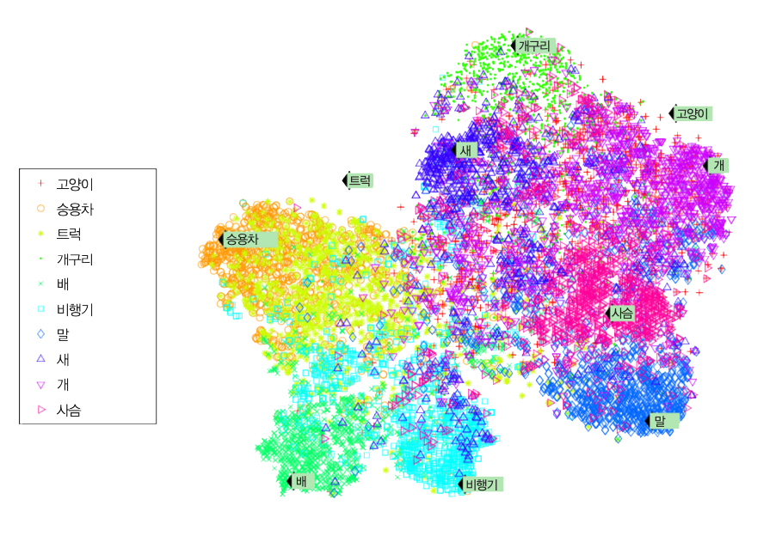
03
머신러닝 시스템의 종류
시각화
다차원 특성을 가진 데이터셋을 2D 또는 3D로 표현하기
시각화를 하기 위해서는 데이터의 특성을 2가지로 줄여야함

Slide 16
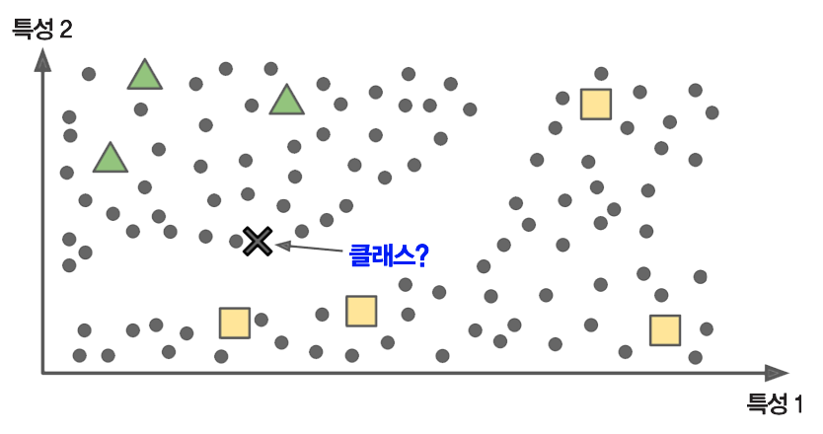
03
머신러닝 시스템의 종류
준지도 학습
적은 수의 샘플에만 레이블 적용
비 지도 학습을 통해 군집을 분류한 후 샘플들을 활용해 지도 학습
구글 포토 호스팅 서비스 등에 사용함

Slide 17
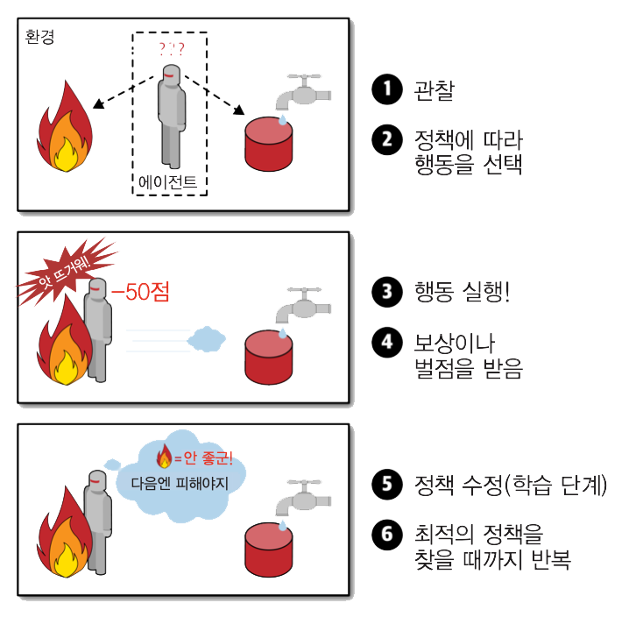
03
머신러닝 시스템의 종류
강화 학습
학습 시스템이 환경을 관찰해서
행동을 실행하고
그 결과로 보상을 받는 알고리즘
학습 시스템이 취한 행동에 대해
보상 또는 벌점을 주어
가장 큰 보상을 받는 방향으로 유도
예제 :
보행 로봇
딥마인드의 알파고

Slide 18
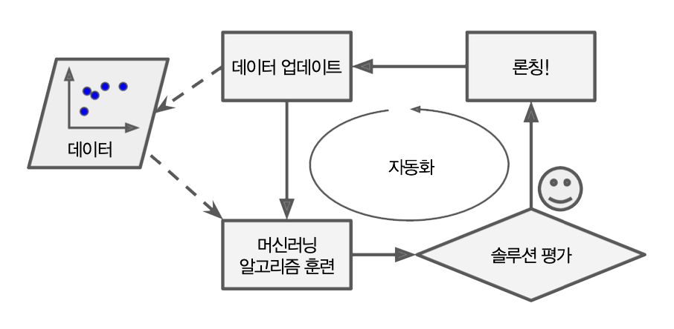
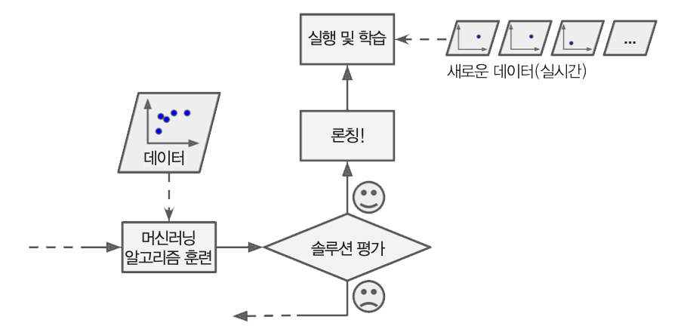
03
머신러닝 시스템의 종류 – 실시간 학습 여부
배치 학습 vs 온라인 학습
배치 학습
주어진 훈련 세트 전체를 사용해 훈련
시간과 자원을 많이 소모한다
제품에 적용되면 더 이상의 학습없이 실행된다.
온라인 학습
데이터를 순차적으로 작은 묶음 단위로 주입, 훈련
매 학습 마다 빠르고 비용이 적게 들어감
연속적으로 데이터를 받고 점진적으로 학습
나쁜 데이터가 주입되는 경우
성능이 점진적으로 떨어질 수 있음

Slide 19
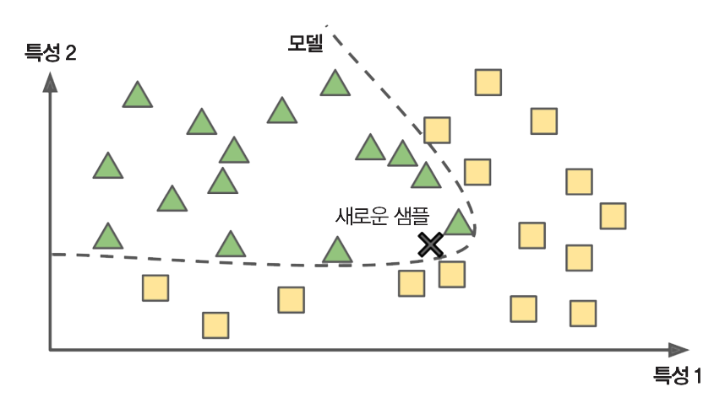
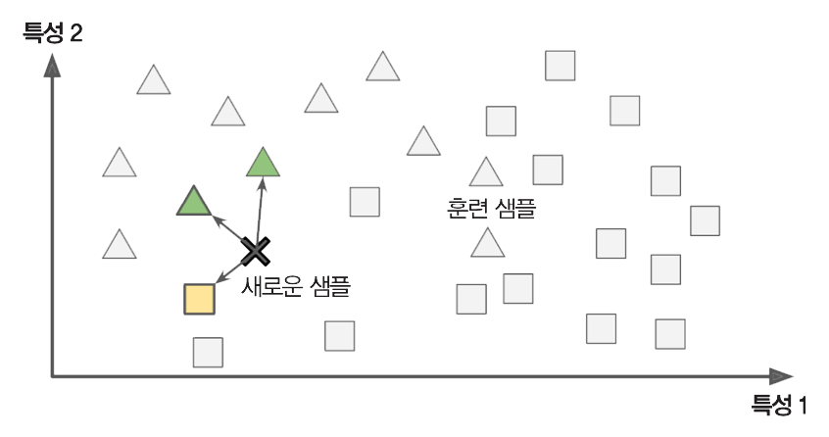
03
머신러닝 시스템의 종류 – 모델 적용 여부
사례 기반 학습 vs 모델 기반 학습
사례 기반 학습
샘플을 기억하는 것이 훈련의 전부
예측을 위해 기존 샘플과의 유사도 측정
예제 : k-NN 알고리즘
모델 기반 학습
모델을 미리 지정한 후
훈련 세트를 사용해서 모델을 훈련
훈련된 모델을 사용해 새로운 데이터에 대한 예측

Slide 20
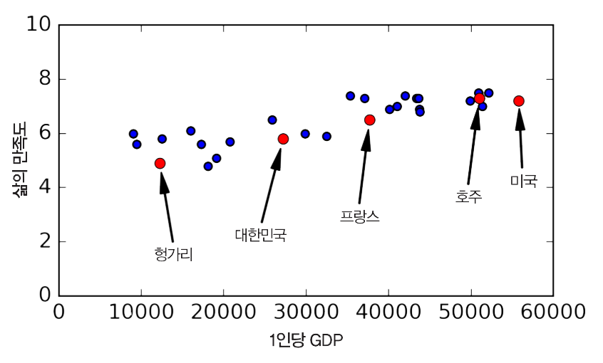
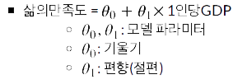
04
머신러닝 예제
모델 선택
데이터는 흩어져 있지만
1인당 GDP가 증가함에 따라
만족도는 선형으로 증가한다.
즉, 해당 모델은 1인당 GDP라는
특성 하나를 가진
삶의 만족도에 대한 선형 모델이다.

Slide 21
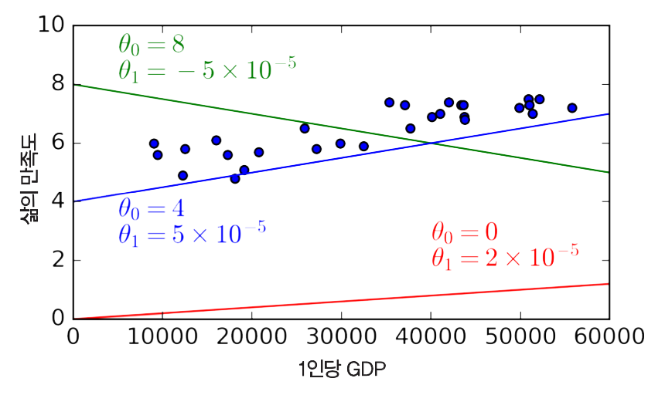
04
머신러닝 예제
훈련
데이터를 대표할 수 있는
선형 방정식을 찾아야 한다.
학습되는 모델의 성능평가 기준을 측정하여
가장 적합한 모델을 학습해야 한다.

Slide 22
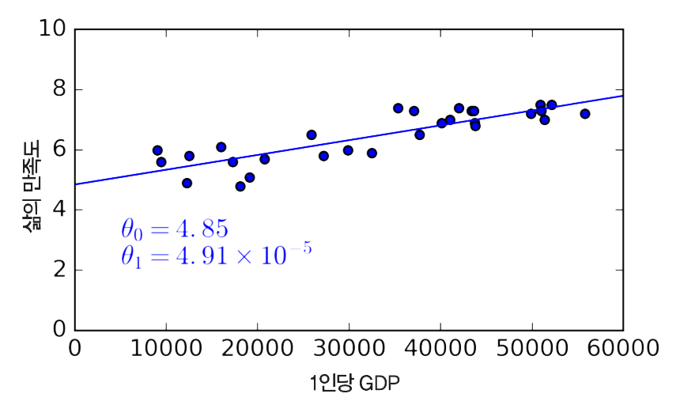
04
머신러닝 예제
예측 평가
데이터를 대표할 수 있는
선형 방정식을 찾아야 한다.
학습되는 모델의 성능평가 기준을 측정하여
가장 적합한 모델을 학습해야 한다.

Slide 23
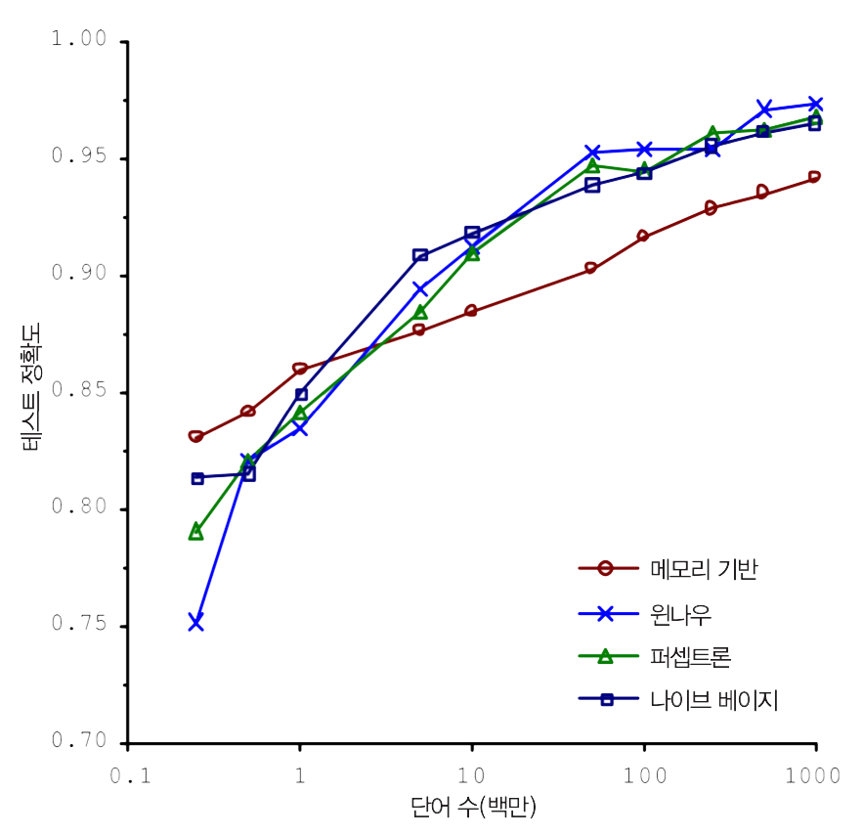
05
머신러닝의 주요 도전 과제
충분하지 않은 양의 훈련 데이터
간단한 문제라도
수천 개의 데이터가 필요
이미지나 음성 인식 같은 문제는
수백만 개가 필요할 수도 있다
데이터가 부족하면
알고리즘 성능 향상 어려움

Slide 24
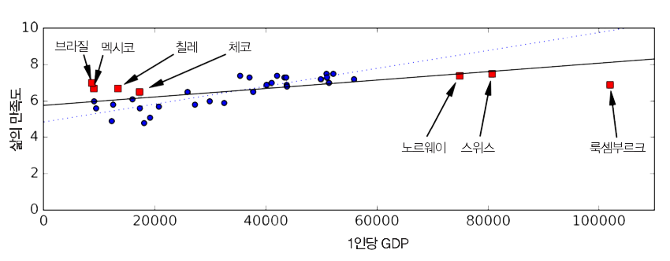
05
머신러닝의 주요 도전 과제
대표성 없는 훈련 데이터
샘플링 잡음: 우연에 의해 대표성이 없는 데이터
샘플링 편향: 표본 추출 방법이 잘못된 대표성이 없는 데이터

Slide 25
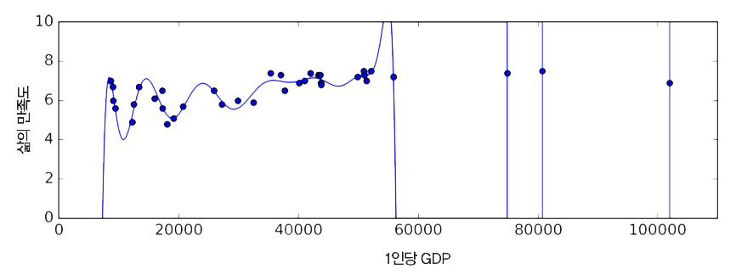
05
머신러닝의 주요 도전 과제
과대적합
훈련 세트에 특화되어 일반화 성능이 떨어지는 현상
여러 규제를 적용해 과대적합을 감소시킬 수 있다.

Slide 26
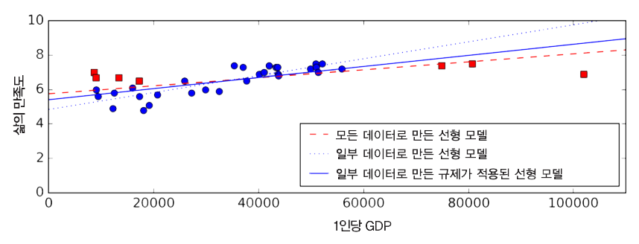
05
머신러닝의 주요 도전 과제
과대적합
훈련 세트에 특화되어 일반화 성능이 떨어지는 현상
여러 규제를 적용해 과대적합을 감소시킬 수 있다.

Slide 27
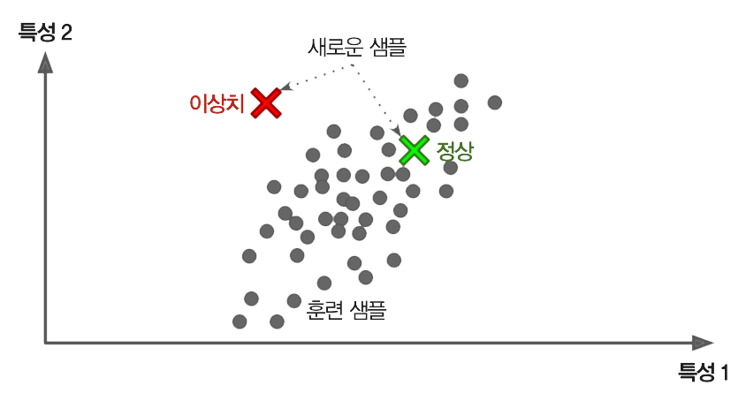
05
머신러닝의 주요 도전 과제
낮은 품질의 데이터
이상치 샘플이라면 고치거나 무시
특성이 누락되었다면
해당 특성을 제외
해당 샘플을 제외
누락된 값을 채움
해당 특성을 넣은 경우와
뺀 경우 각기 모델을 훈련

Slide 28
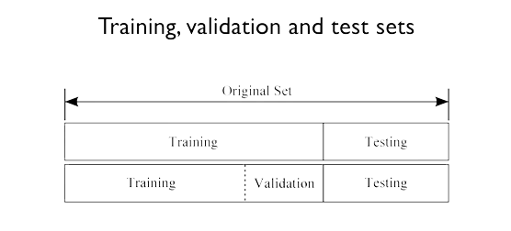
06
테스트와 검증

Slide 29
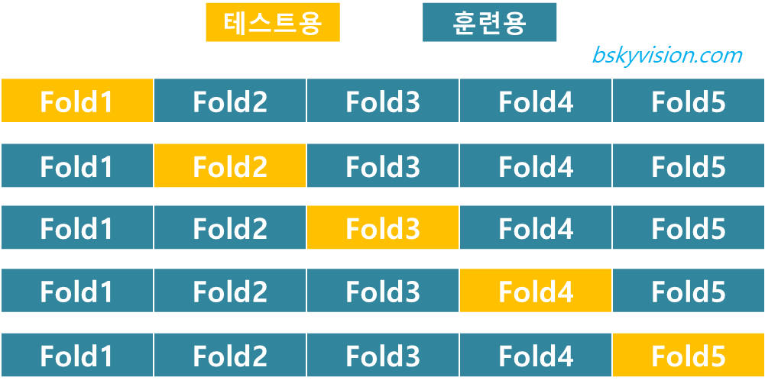
06
테스트와 검증

Slide 30
06
테스트와 검증
공짜 점심 없음 이론
모델 = 관측한 것을 간소화 한 것
어떤 데이터를 버리고 어떤 데이터를 남길지 가정해야한다.
David Wolperts는 데이터에 관해
완벽하게 어떤 가정도 하지 않으면 한 모델을 다른 모델보다
선호할 근거가 없음을 보였다.
어떤 데이터셋에서는 선형 모델이 어울리지만
다른 데이터셋에서는 신경망이 어울리는 것 처럼
경험하기 전에는 어떤 모델이 어울릴지 알 수 없다.
따라서 모델을 결정함에 있어 한가지 모델을 정하는 것이 아니라,
여러가지 모델을 테스트하고 가장 이상적인 모델을 결정하는 것이 옳다.

Slide 31
END OF DOCUMENT
THANK YOU
copyright © all rights reserved papatalabs

